Slide 1
Gestion des Risques
Chapitre 4

Slide 2
Risque
Gestion des risques - l'art et la science d'identifier, d'analyser et de répondre aux facteurs de risque tout au long de la vie d'un projet et dans le meilleur intérêt de ses objectifs.
Risque du projet - tout événement possible pouvant affecter négativement la viabilité d'un projet
Risque =(probabilité de l'événement) (conséquences de l'événement)

Slide 3
Processus de gestion des risques
Ce qui est susceptible de se produire : la probabilité et l'impact
• Que peut-on faire pour minimiser la probabilité ou l'impact de ces événements ?
• Quels sont les signes précurseurs (quels indices dois-je rechercher activement ?)
• Quels sont les résultats probables de ces problèmes et mes réactions anticipées ?

Slide 4
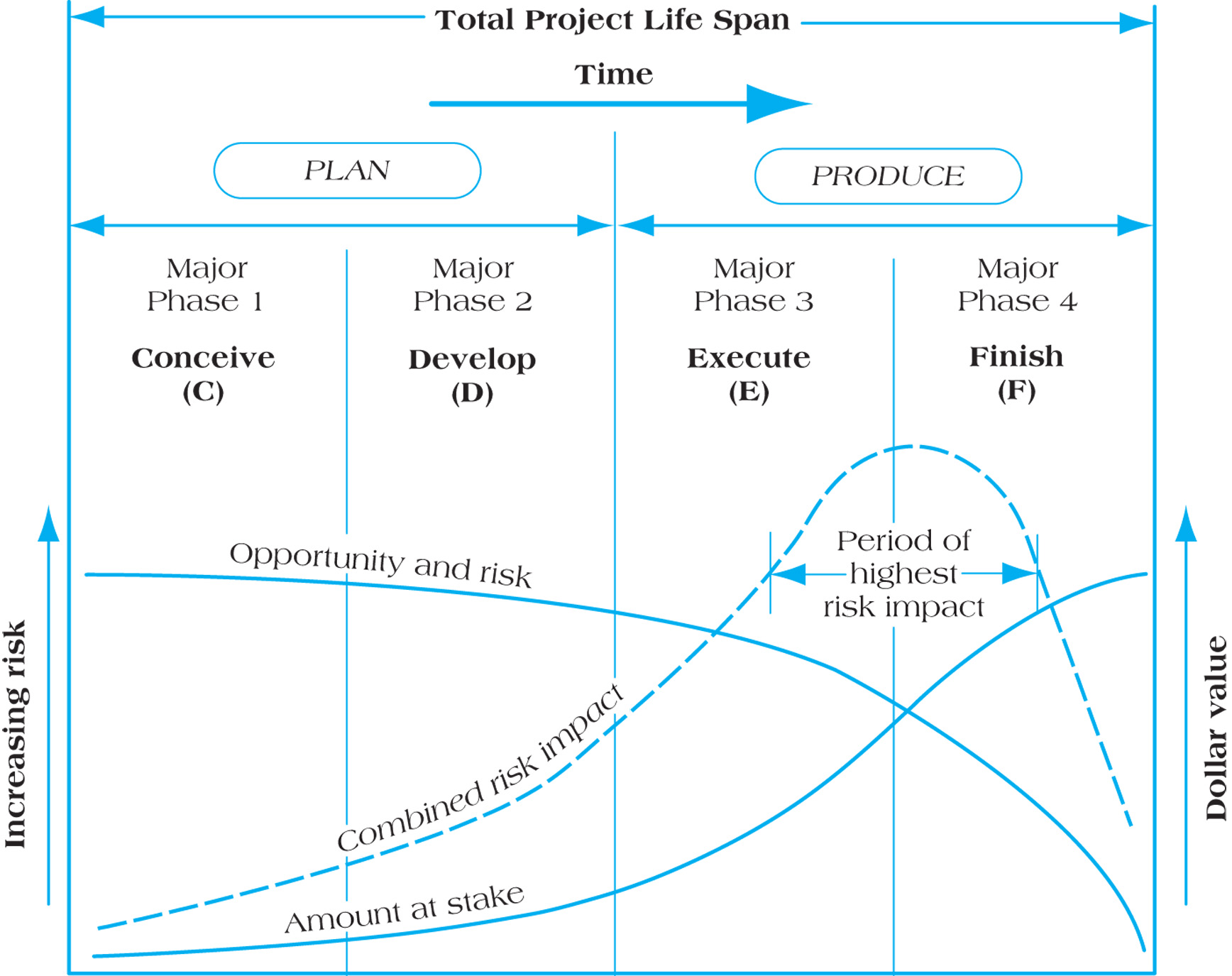
Risque versus montant en jeu : défi dans la gestion des risques

Slide 5
Quatre étapes de la gestion des risques
Identification des risques : facteur de risque attendu susceptible d'affecter le projet
Analyse de probabilité et conséquences : impact potentiel de ces facteurs de risques et leurs effets sur le projet
Stratégies d'atténuation des risques : mesures prises pour minimiser l'impact potentiel
Contrôle et documentation : création de base de connaissances

Slide 6
Groupes de risques
Financier
Technique
Contractuel/Juridique
Commercial
Exécution
Types communs
Absentéisme
Démission
Le personnel s'est retiré
Dépassements de temps
Compétences indisponibles
Formation inefficace
Spécifications incomplètes
Changer les commandes

Slide 7
Groupes de Risques : Financier/Technique
Financière : s'il y a un investissement initial important en capital requis, cas d'Airbus ou de Boeing lors du développement d'une nouvelle cellule Exposition financière à laquelle une entreprise s'expose lors du développement d'un projet Entreprise technique ou de construction construisant un projet sans acheteur sous contrat
Technique : lorsque de nouveaux projets contiennent une technologie non éprouvée. La modification d'une technologie existante réduit le risque

Slide 8
Groupes de risques : commercial/Exécution
Commercial : projets qui ont été développés dans un but commercial précis (rentabilité), le risque est le degré de succès commercial une fois qu'ils ont été introduits sur le marché.
Exécution : est une large catégorie qui cherche à évaluer toutes les circonstances uniques qui pourraient avoir un impact négatif sur l'exécution du projet

Slide 9
1ère étape: Identification des facteurs de risque
Réunions de brainstorming
Opinion d'expert
Histoire passée
Évaluations multiples (ou en équipe)

Slide 10
Réunions de brainstorming
Amener les membres de l'équipe, la direction et même les clients à une réunion de brainstorming peut générer une liste de facteurs de risque potentiels
Le brainstorming est une technique qualitative de création d'idées non axée sur la prise de décision

Slide 11
Opinion d'expert
Approche Delphi : collecte et consolide le jugement de nombreux experts anonymes isolés : le retour d'expérience collecté sert de base à la prise de décision
consulter des personnes au sein de l'organisation qui ont eu une expérience similaire dans la gestion de projets dans le passé

Slide 12
Histoire passée
Définir les « signaux de tempête » ou les événements qui ont précédé les problèmes passés
L'expérience passée pourrait également être utilisée pour identifier les indicateurs avancés des facteurs de risque et leurs implications

Slide 13
Évaluations multiples (en équipe)
Peu importe le degré d'expertise d'un membre, il est possible de discerner toutes les sources de menaces et de risques du projet
Une approche basée sur l'équipe pour l'identification des facteurs de risque encourage l'identification d'un ensemble plus complet de risques potentiels du projet

Slide 14
Étape 2 : Analyse des probabilités et des conséquences
Matrice d'évaluation de la gestion des risques Conséquences
Bas Haut
Bas
Probabilité Haut

Slide 15

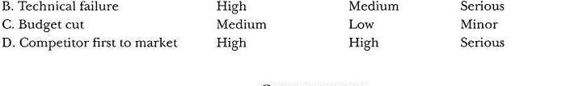




Analyse des probabilités et des conséquences

Slide 16
Notation des risques du projet
Identifier les facteurs et évaluer la probabilité (Pf ) et les conséquences (Cf) de défaillance
Calculer la probabilité globale et la conséquence
Calculate overall risk factor
Rule of thumb :
Low risk RF< 0.3
Medium Risk RF= 0.3 to 0.7
High Risk RF> 0.7

Slide 17
Exemple: Quantitative Risk Assessment Assume the following information:
Probability of Failure Consequences of Failure
Maturity = .3 Cost = .1
Complexity = .3 Schedule = .7
Dependency = .5 Performance = .5
Please calculate the Overall risk factor for this project. Would you assess this level of risk as low, moderate, or high? Why?
Solution:
Using the formula from the chapter, the solution to this problem is:
Pf = (.3 + .3 + .5)/3 = .37
Cf = (.1 + .7 + .5)/3 = .43
Risk Factor = .37 + .43 – (.37 x .43) = .6409, or .64
According to the severity levels, this would be classified as medium risk.

Slide 18
Étape 3 : Stratégies d'atténuation des risques
Accepter
Minimiser
Partager
Transférer
Réserves pour éventualités
Contingence de tâche
Contingence managériale
Mentorat
Entraînement croisé

Slide 19
Accepter le Risque
Nature mineure Les risques sont soit la probabilité de leur occurrence est si faible, soit les conséquences de leur impact sont si mineures : seront acceptés et ignorés
Pour certains projets, certains risques font simplement partie de l'équation et doivent être pris en compte.

Slide 20
Utilisation des réserves pour éventualités
– Contingence des tâches
Permet de compenser les coupes budgétaires , les dépassements d' échéancier ou autres
Au fur et à mesure que le projet avance, il peut être possible de réduire les besoins de réserve budgétaire pour les imprévus.
La réserve budgétaire diminue tout au long du cycle du projet
– Contingence managériale
Un tampon de sécurité supplémentaire est-il appliqué au niveau du projet pour couvrir un changement majeur du périmètre pendant l'exécution ou un cas de force majeure (catastrophe naturelle) ?

Slide 21
Utilisation des réserves pour éventualités
Mentorat : nouveaux chefs de projet et membres de l'équipe
Le personnel junior du projet est jumelé à des cadres supérieurs
L'objectif est d'aider le nouveau personnel du projet à s'intégrer
devoirs
Entraînement croisé :
Être capable de se remplacer en cas d'imprévus
Cela exige que les membres de l'équipe du projet apprennent non
uniquement leurs propres fonctions, mais aussi les rôles que les autres membres sont censés jouer

Slide 22
Analyse et gestion des risques du projet
Étend la gestion des risques tout au long du cycle de vie du projet
Principales caractéristiques de la PRAM
La gestion des risques suit un cycle de vie
La stratégie de gestion des risques change au cours du cycle de vie du projet
L'intégration de plusieurs approches de la gestion des risques dans une approche synthétisée et cohérente (approche pick and choose)

Slide 23
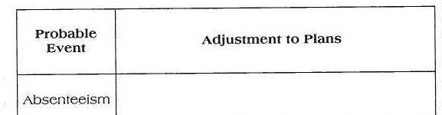


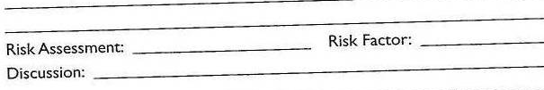

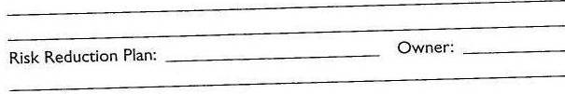



Étape 4: Control & Documentation
Aider les responsables à classer et codifier les risques, les réponses et les résultats

Slide 24
Neuf phases d'évaluation des risques
Définir
Se concentrer
Identité
Structure
Clarifier la propriété des risques
Estimation
Évaluer
Plan
Faire en sorte

Slide 25
Neuf phases d'évaluation des risques
Définir : assurez-vous que le projet est bien défini, y compris tous les livrables, l'énoncé des travaux et la portée.
Objectif : Commencer à planifier le processus de gestion des risques en tant que projet à part entière, ainsi qu'à déterminer les meilleures méthodes pour gérer les risques liés au projet, compte tenu de la nature unique du projet entrepris.
Identifier : Évaluer les sources spécifiques de risque dès le début du projet, y compris la nécessité de façonner réponses appropriées.
Structure : Examiner et affiner la manière dont nous avons classé les risques pour le projet.
Clarifier la propriété des risques : faire la distinction entre les risques que l'organisation du projet est prête à gérer et ceux que les clients sont censés accepter, et attribuer la responsabilité de la gestion des risques et des réponses.

Slide 26
Neuf phases d'évaluation des risques
Estimation : Développer une estimation raisonnable des impacts sur le projet des risques identifiés et
les solutions proposées. Quels sont les scénarios probables et leurs coûts potentiels relatifs ?
Évaluer : évaluer de manière critique les résultats de la phase d'estimation pour déterminer le plan le plus probable pour atténuer les risques potentiels. Commencez à prioriser les risques et les réponses de l’équipe de projet.
Plan : Produire un plan de gestion des risques du projet qui propose de manière proactive des stratégies d'atténuation des risques pour le projet selon les besoins.
Gérer : surveiller les progrès réels du projet et les plans de gestion des risques associés, en répondant à tout écart dans ces plans, en vue de développer ces plans pour l’avenir.

Slide 27
10 règles d'or de la gestion des risques de projet
Règle 1 : Intégrez la gestion des risques à votre projet
Règle 2 : identifiez les risques dès le début de votre projet
Règle 3 : Communiquer sur les risques
Règle 4 : Considérez à la fois les menaces et les opportunités
Règle 5 : Clarifier les problèmes de propriété
Règle 6 : Hiérarchiser les risques
Règle 7 : Analyser les risques
Règle 8 : Planifier et mettre en œuvre des réponses aux risques
Règle 9 : Enregistrer les risques du projet
Règle 10 : Suivre les risques et les tâches associées

